Slide 1

章末素养提升
DISIZHANG
第四章

Slide 2
再现
素养知识
物理观念 | 光的几 种现象 | 光的折射： (1)折射定律：n₁₂＝________，光从真空斜射入任何介质时，θ₁ θ₂(填“>”“<”或“＝”) (2)折射率与传播速度的关系：n＝____
 |  | 光的全反射： (1)条件：光从 介质斜射向 介质、入射角_______ _____临界角 (2)临界角C与介质的折射率n的关系：sin C＝
>
光密
光疏
大于或
等于

Slide 3
物理观念 | 光的几 种现象 | 光的干涉： (1)双缝干涉 ①条件：两列 、 、 的光 ②条纹间距：Δx＝____ ③干涉图样：单色光是明暗相间、间隔 的条纹 (2)薄膜干涉 应用：增透膜、增反膜、检查平滑度
频率相同
相位差恒定
振动方向相同
均匀

Slide 4
物理观念 | 光的几 种现象 | 光的衍射： (1)发生明显衍射现象的条件：障碍物或狭缝的尺寸可以与光的波长相当，甚至比光的波长还____ (2)衍射图样：单色光是明暗相间、间隔 的条纹 (3)实例：单缝衍射、圆孔衍射、圆板衍射(泊松亮斑)
 |  | 光的偏振： (1)偏振光与自然光的区别 (2)偏振现象说明光是 波
 |  | 激光： (1)特点： 、 、_______ (2)应用：光纤通信、激光测距、激光雷达、医疗、全息照相等
小
不均匀
横
相干性高
平行度好
亮度高

Slide 5
科学思维 | 模型构建 | 能用光线模型探索生活中光的折射与全反射问题
 | 折射和全反射 | 能分析与光的折射和全反射相关的问题，通过推理获得结论并做出解释；能用与光的折射和全反射相关的证据解释生活中光传播的问题
 | 光的本性认识 | 能将光的干涉、衍射和偏振等与光波模型联系起来；能分析与光的干涉、衍射和偏振相关的光的波动性问题；能用与光的干涉、衍射和偏振相关的证据解释生活中光的波动性问题

Slide 6
科学探究 | 能完成“测量玻璃的折射率”“用双缝干涉测量光的波长”等物理实验。能分析相关事实，提出并准确表述在实验中可能出现的物理问题；能在他人帮助下制订实验方案，会解释实验原理，能用玻璃砖、双缝干涉实验装置等相关器材收集数据；能分析数据、双缝干涉条纹等信息，测得玻璃的折射率及光的波长；能撰写规范的实验报告，在报告中能呈现设计的实验表格、数据分析过程及实验结论，能有效陈述并讨论交流实验过程中的问题

Slide 7
科学态度与责任 | 1.通过光纤技术的应用，能体会物理技术应用对人类生活与社会发展的影响；有学习物理、服务社会的志趣；能为科学家在光纤方面的伟大成果而感到自豪 2.通过双缝干涉实验，能体会物理实验器材的创新对科学测量有推进作用；有学习物理的内在动机与热情，能感受物理学之美；能认识科学普及的重要性，能在科学普及活动中发挥积极的作用

Slide 8
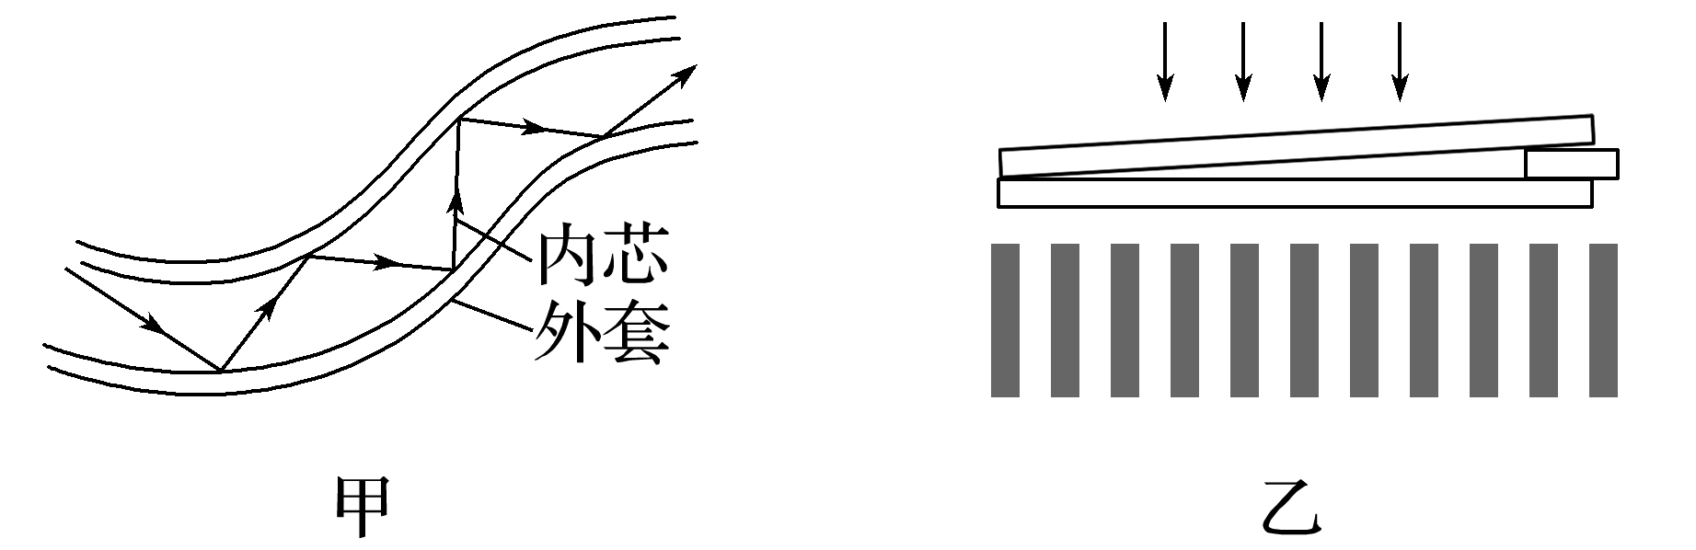
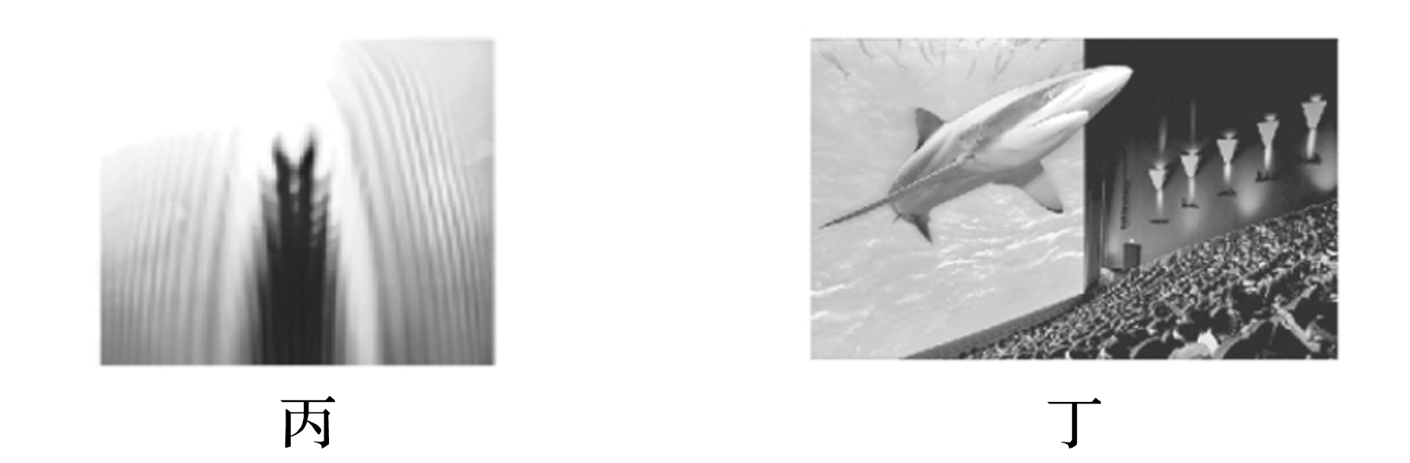
提能
综合训练
(2023·天津市和平区高二期末)关于下面光现象的分析和理解，说法正确的是
A.图甲说明了光导纤维外套材料的
折射率应比内芯材料的折射率大
B.图乙说明了对精密的光学平面的
平滑度进行检测应用的是光的衍
射现象
C.图丙显示了大头针针尖的影子边缘模糊不清，这是光的干涉现象
D.图丁显示了立体电影的图片，观看立体电影应用了光的偏振现象
例1
√

Slide 9

题图甲中光导纤维内芯材料的折射率应比外套材料的折射率大，才能够让光在光纤里发生全反射，选项A错误；
题图乙说明了对精密的光学平面的平滑度进行检测应用的是光的干涉现象，选项B错误；

Slide 10
题图丙显示了大头针针尖的影子边缘模糊不清，这是光的衍射现象引起的，选项C错误；
题图丁显示了立体电影的图片，观看立体电影应用了光的偏振现象，选项D正确。

Slide 11
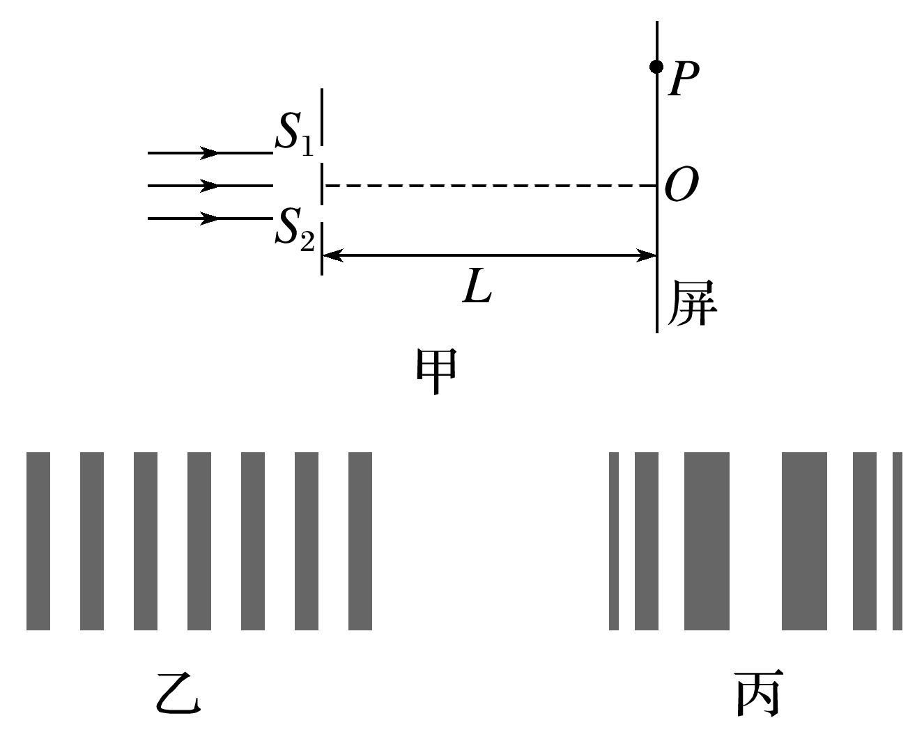
(2023·菏泽市高二期末)某同学采用图甲所示的实验装置研究光的干涉与衍射现象，狭缝S₁、S₂的宽度d可调，狭缝到屏的距离为L。同一单色光垂直照射狭缝，实验中分别在屏上得到了图乙、图丙所示图样。下列描述正确的是
A.图丙是照射两条狭缝时获得的图样
B.增加距离L，其他条件不变，图乙中相邻
暗条纹的中心间距增大
C.改用波长更短的光照射，其他条件不变，
图乙中相邻暗条纹的中心间距增大
D.若光从狭缝S₁、S₂到屏上P点的路程差为
半波长的奇数倍，P点处一定是亮条纹
例2
√

Slide 12
由题图丙可知，条纹是明暗相间不等间距的，且中央亮条纹最宽，离中央条纹越远，亮条纹的宽度越窄，所以题图丙是光的单缝衍射图样，故A错误；
由题图乙可知，图中条纹是明暗相间等
间距的，为双缝干涉条纹图样，由条纹间距Δx＝ 可知，增加L，其他条件不变，则题图乙中相邻暗条纹的中心间距将增大，故B正确；

Slide 13
改用波长更短的光照射，其他条件不变，由条纹间距Δx＝ 可知题图乙中相邻暗条纹的中心间距将减小，故C错误；
照射两条狭缝时，若光从狭缝S₁、S₂到屏上P点的路程差为半波长的奇数倍，P
点处为相互减弱的点，P点处一定是暗条纹，故D错误。

Slide 14
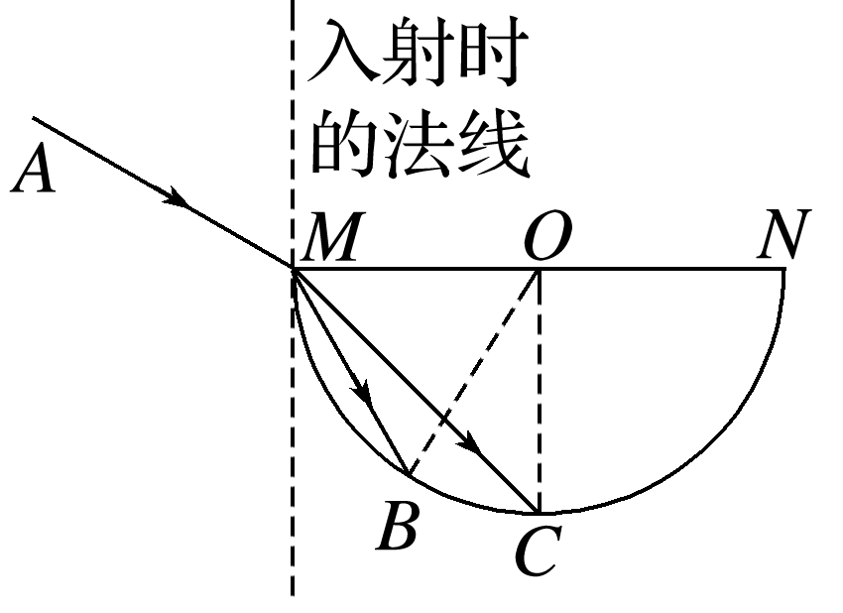
(多选)(2023·长沙市雅礼中学高二期末)如图所示为半圆柱体玻璃砖的横截面。MN为直径，O点为圆心。一束由红光和紫光组成的复色光沿AM方向射入玻璃砖，分成两束单色光后各自传播到B、C两点。已知∠AMN＝150°，∠MOB＝60°，∠MOC＝90°。则下列说法中正确的是
A.传播到C点的为红光
B.红光和紫光的折射率之比为1∶
C.红光和紫光在玻璃砖内的速度之比为1∶
D.红光和紫光从M点射入到第一次射出玻璃
砖所经过的时间之比为 ∶1
例3
√
√

Slide 15
传播到C点的光偏折程度较小，折射率较小，为红光，故A正确；

Slide 16
红光和紫光从M点射入玻璃砖到第一次射出玻璃砖所用的时间之比为t₁∶t₂＝1∶3，故D错误。

Slide 17
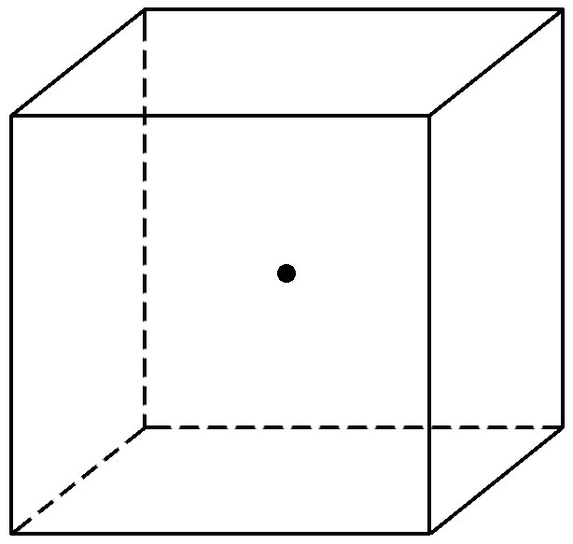
(2024·揭阳市高二期末)小刘同学去科技馆参观，看到一只“萤火虫”(图中用一小点表示)被固定在透明的正方体水晶的正中心处，如图所示。小刘发现“萤火虫”的腹部由一个很小的球状发光二极管构成，只有在某些位置才可以看到“萤火虫”。已知正方体水晶的棱长L＝0.6 m，水晶对“萤火虫”发出的单色光的折射率为 光在真空中传播的速度为3.0×10⁸ m/s。求：
(1)“萤火虫”发出的光在水晶中传播所用的最短时
间；(结果保留3位有效数字)
例4
答案 1.67×10^{－9} s

Slide 18
该光在水晶中传播的最短时间为

Slide 19
(2)正方体水晶前表面上能看到“萤火虫”的区域的面积。(不考虑由其他表面反射的光，结果用π表示)

Slide 20
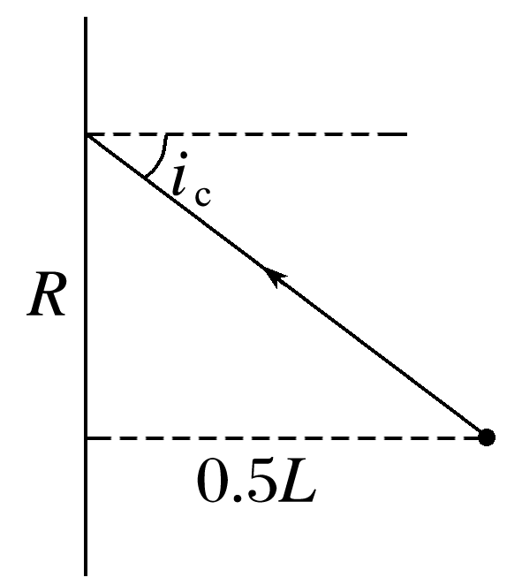
“萤火虫”到前表面的距离为0.5L，光路图如图所示
“萤火虫”发出的光在前表面恰好发生全反射时，

Slide 21
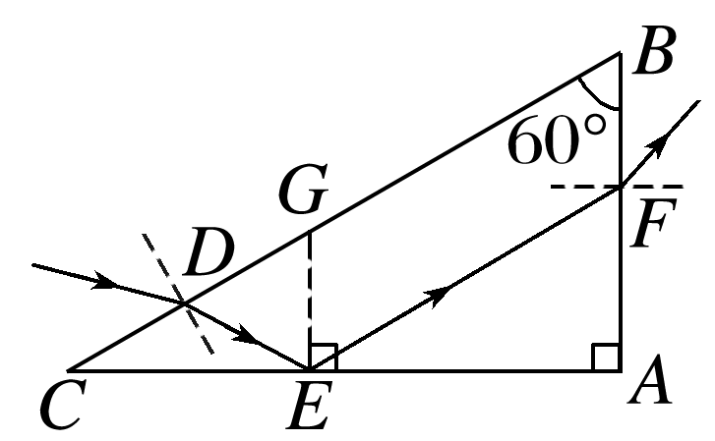
如图，△ABC是一直角三棱镜的横截面，∠A＝90°，∠B＝60°，一细光束从BC边的D点折射后，射到AC边的E点，发生全反射后经AB边的F点射出。EG垂直于AC交BC于G，D恰好是CG的中点，不计多次反射。
(1)求出射光相对于D点的入射光的偏角；
例5
答案 60°

Slide 22
由于D是CG的中点，GE⊥AC，根据几何关系可得：光束在D点发生折射时的折射角为r_{D}＝30°
根据几何关系可得，在E点的入射角、
反射角均为60°
在F点的入射角为α_{F}＝30°
在D点的入射角为α_{D}，可得，折射角r_{F}＝α_{D}
故出射光相对于D点的入射光的偏角为60°－α_{D}＋r_{F}＝60°

Slide 23
(2)为实现上述光路，三棱镜折射率的取值应在
什么范围？

Slide 24
由E点反射角为60°可得，EF平行于BC，
故根据D点折射角为r_{D}＝30°
在F点的入射角为α_{F}＝30°
根据光束在E点入射角为60°，

Slide 25
BENKEJIESHU
本课结束
更多精彩内容请登录：www.xinjiaoyu.com

